Slide 1

IMMUNITE NATURELLE
(innée, non spécifique)

Slide 2
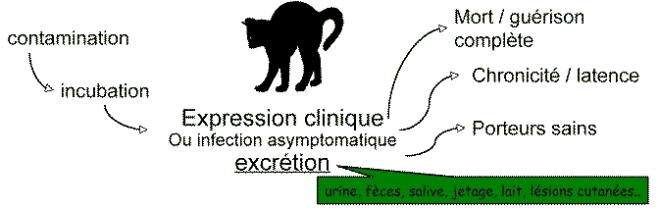

Slide 3
LA BARRIERE CUTANEOMUQUEUSE
(1ère ligne de défense) _ défenses constitutives
La peau (lésée), le sébum et la sueur (acides gras, acide lactique)
La couche cornée de la peau et l'épithélium des muqueuses forment une enveloppe cellulaire continue séparant l'organisme du milieu extérieur et s'oppose à la pénétration des micro-organismes.
2) La flore commensale défend son territoire
Un traitement antibiotique agressif, en détruisant la flore commensale, peut favoriser le développement de germes pathogènes (ex : diarrhées post-antibiothérapiques)

Slide 4
La barrière épithéliale muqueuse
  Facteurs mécaniques (turbulences de l’air, mouvements des cils vibratiles, lavage sous pression par l’urine..)
  Facteurs chimiques (larmes, salive, mucus nasal et bronchique, suc gastrique, bile), par lysosyme, pepsine, sels biliaires …
  Peptides antimicrobiens: α-défensines et cryptidines (Paneth); ß-défensines (cellules épithéliales de la peau et des poumons)

Slide 5
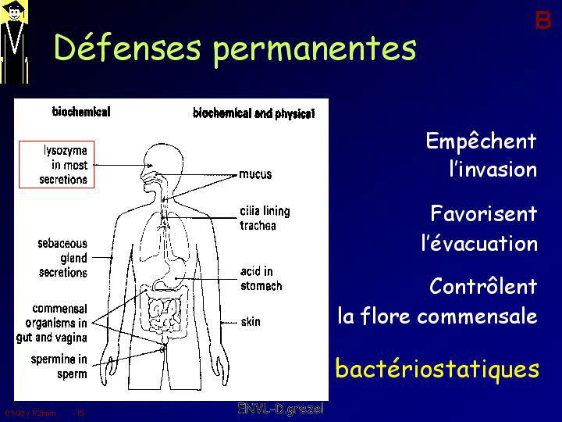

Slide 6
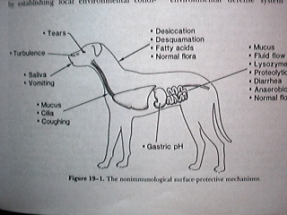

Slide 7
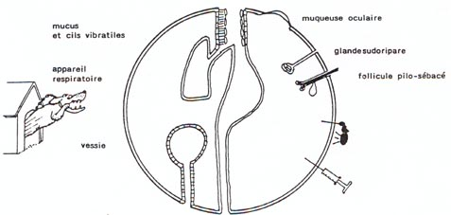

Slide 8
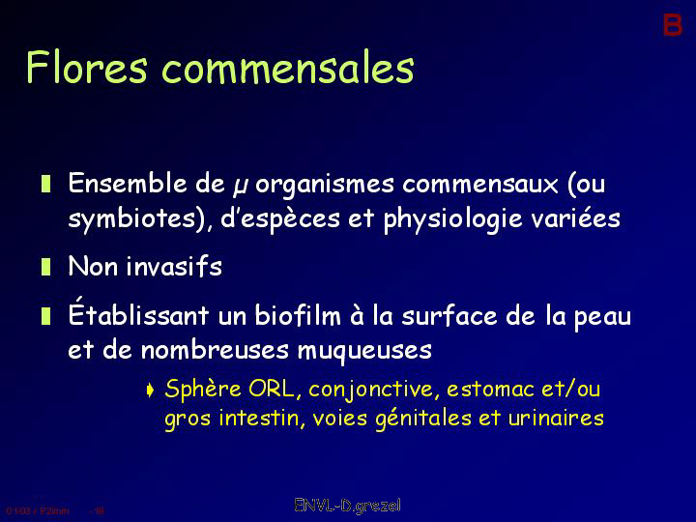

Slide 9
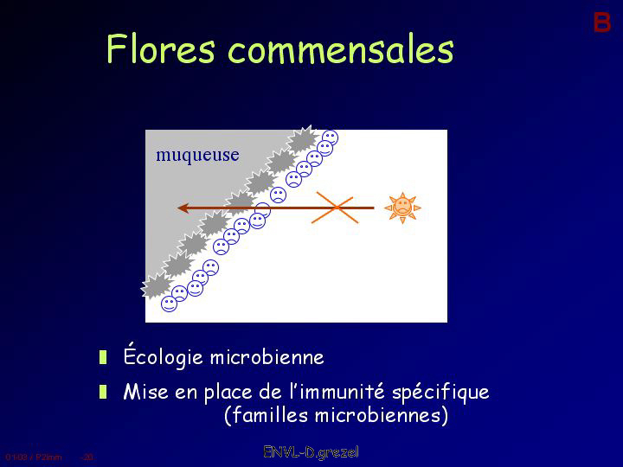

Slide 10
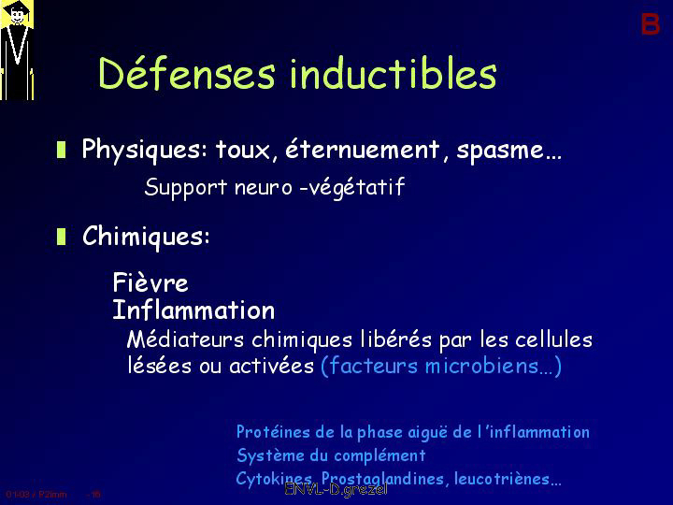

Slide 11
II. LA REACTION INFLAMMATOIRE
Le traumatisme initial (la blessure) et les germes injectés sont responsables de lésions de l'endothélium vasculaire qui vont provoquer l'adhésion des plaquettes ; celles-ci qui libèrent dans l'environnement des substances vaso-actives (facteur XII, histamine, PAF-acéther, leucotriènes) et seront à l'origine de la réaction inflammatoire locale.
La paroi de nombreuses bactéries (surtout à gram-) active le complément par la voie alterne, ce qui génère de petits peptides, les anaphylatoxines, capables de se fixer à la surface des mastocytes et de provoquer leur dégranulation avec libération locale de nombreuses substances vaso-actives.

Slide 12
Il s’en suit une vasodilatation locale qui survient dans les premières secondes de la réaction inflammatoire et déclenche l'apparition clinique des signes cardinaux de l'inflammation aiguë : rougeur, chaleur, douleur, tumeur.
La vasodilatation locale assure l'exsudation plasmatique et la traversée des polynucléaires, apportant ainsi au niveau du foyer infectieux les facteurs humoraux et cellulaires de l'INS.

Slide 13
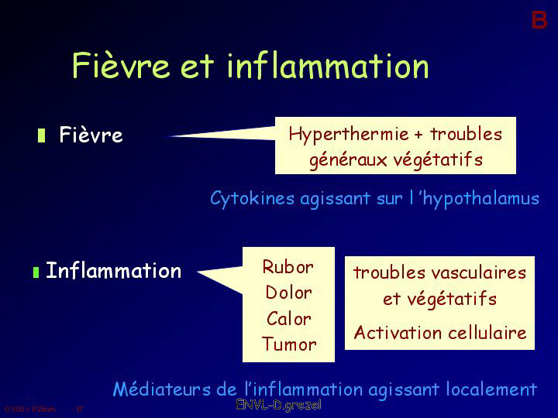

Slide 14
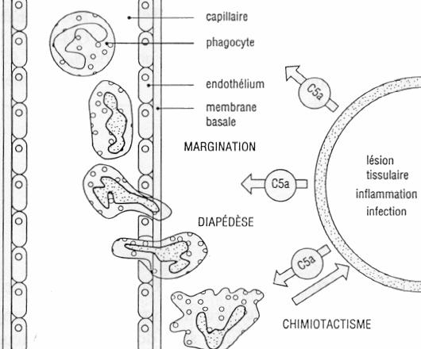

Slide 15
III. FACTEURS HUMORAUX DE L'INS
Le complément aboutit, après activation, à la fixation d’un fragment de clivage (C3b) à la particule-cible. Celle-ci peut alors être fixée aux cellules qui possèdent un récepteur pour ce fragment (polynucléaires et macrophages), ce qui facilite sa phagocytose (c'est le phénomène d'opsonisation). La phase ultime de l’activation du complément aboutit à la formation de multiples « trous » qui permettent l'entrée d'eau et de sodium responsable de la lyse de la particule-cible.
La C reactive protein (CRP), synthétisée dans le foie, se fixe directement à de nombreuses bactéries et augmente la phagocytose. Elle active le complément par la voie classique.

Slide 16
L'interleukine 1 (IL1), sécrétée par les macrophages activés est un pyrogène (régulation thermique de l'hypothalamus). Engendre une hyperthermie qui a un rôle bénéfique dans la lutte contre l'infection :
  en inhibant la croissance tissulaire des bactéries et la multiplication de nombreux virus par blocage des systèmes enzymatiques
  en augmentant la mobilité des granulocytes et leurs capacités bactéricides
  en accroissant la production d'interféron
Le Tumor Necrosis Factor  (TNFα) ou cachectine est, une monokine pyrogène stimulant l'inflammation, par l’activation des polynucléaires.
Les interférons ont essentiellement une activité anti-virale

Slide 17
IV. FACTEURS CELLULAIRES DE L'INS
1) LES POLYNUCLEAIRES (PN)
Synthétisés dans la moelle osseuse où ils sont stockés avant de passer dans les vaisseaux où une partie va se coller à l'endothélium vasculaire et une autre partie séjournera dans le secteur circulant, avant de passer dans les tissus.
Leur durée de vie est très courte (24 heures) et ils sont incapables de se diviser. Ils ont un noyau segmenté en 2 à 5 lobes et possèdent des granulations caractéristiques qui permettent de les séparer en polynucléaires neutrophiles (PNN), éosinophiles (PNE) et basophiles (PNB).

Slide 18
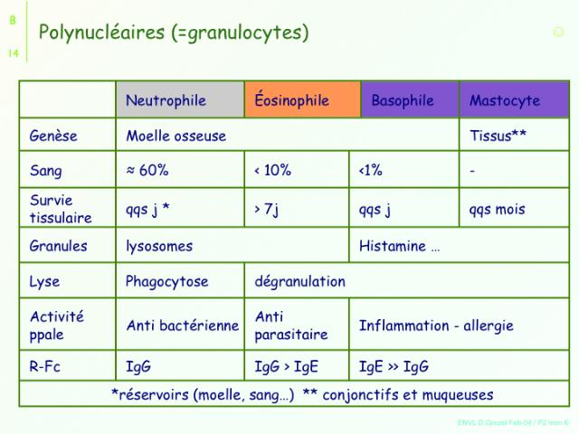

Slide 19
  Le polynucléaire neutrophile (PNN)
  Il possède 3 types de granules cytoplasmiques :
    des granules primaires (myélopéroxydase (MPO), lysozyme et protéines basiques)
    des granules secondaires (lysozyme et lactoferrine)
    des granules tertiaires (hydrolases acides)
  Sa membrane est équipée de récepteurs :
    pour le fragment C3b du complément (CR1 et CR3)
    pour les fragments C3a et C5a du complément (C3aR et C5aR)
    pour le fragment Fc des IgG
  Sa fonction principale est la phagocytose.

Slide 20
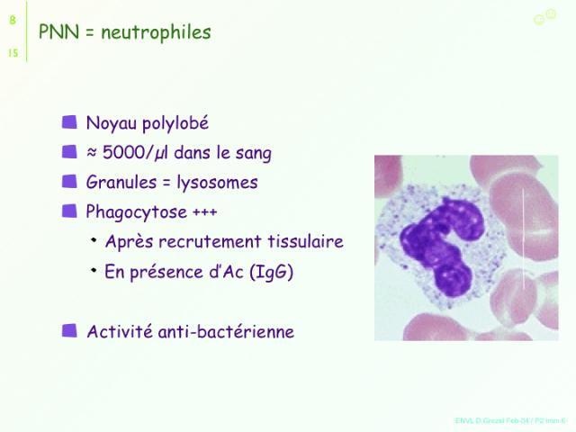

Slide 21
  Le polynucléaire éosinophile (PNE)
  Grosses granulations éosinophiles caractéristiques contenant une protéine basique majeure et une peroxydase.
  Sa membrane est pourvue de récepteurs :
    pour le fragment C3b du complément (CR1 et CR3)
    pour le fragment Fc des IgG
    pour le fragment Fc des IgE (faible affinité)
    pour l'histamine
  Ses fonctions sont les suivantes :
    le PNE a des capacités de phagocytose plus faibles que le PNN
    il peut détruire les parasites intracellulaires: attiré par le C3b et les anticorps fixés, il dégranule la protéine basique majeure dans la membrane du parasite qui est ainsi perforée
    il peut neutraliser les effets nocifs d'une dégranulation importante des mastocytes.

Slide 22
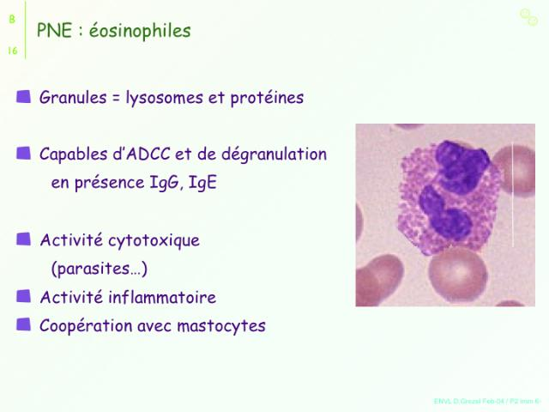

Slide 23
  Le polynucléaire basophile (PNB)
  Précurseur sanguin du mastocyte tissulaire.
  Après son activation, il sécrète, comme le mastocyte, des médiateurs de l'inflammation.
  N’intervient pas dans l’inflammation.

Slide 24
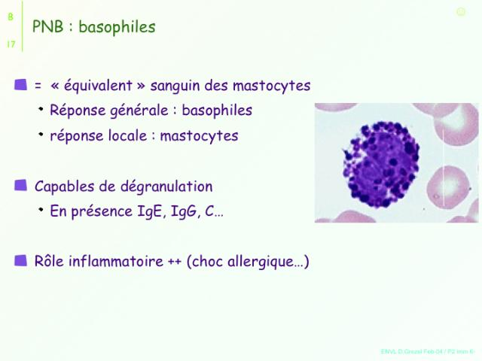

Slide 25
2) LES CELLULES MONONUCLEEES
a) Cellules dendritiques:
Morphologie étoilée, avec des prolongements permettant un contact optimal avec les substances ou microorganismes pénétrant dans l'organisme.
Rôle essentiellement dans l’IS.
Deux grandes catégories:
  cd tissulaires, localisée dans les tissus périphériques non lymphoïdes (conjonctif des muqueuses et du derme, épithélium de l'épiderme où elles se différencient en cellule de Langerhans
  cd des organes lymphoïdes: présentent les antigènes aux lymphocytes T, dans un état qualifié de "mature".

Slide 26
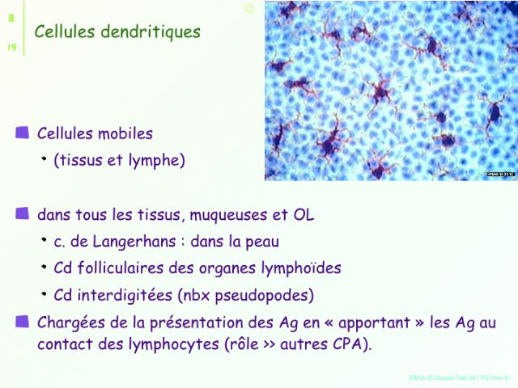

Slide 27
Monocytes/macrophages
  Monocytes circulants
  histiocytes du tissu conjonctif
  macrophages alvéolaires du poumon
  cellules de Küpffer du foie
  ostéoclastes de l'os
  macrophages des synoviales
  macrophages fixes ou libres de la rate ou des ganglions

Slide 28
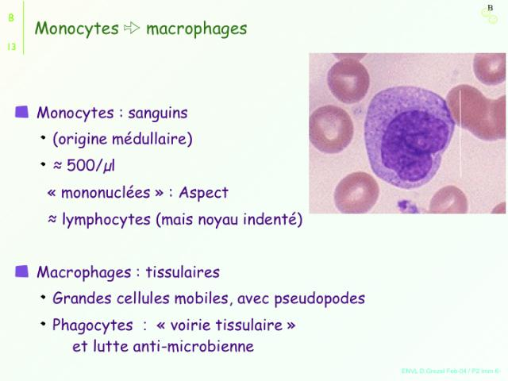

Slide 29
  Contiennent de grosses granulations cytoplasmiques (lysosomes).
  Leur membrane est pourvue de récepteurs :
  pour le fragment C3b du complément (CR1 et CR3)
  pour le fragment Fc des IgG
  pour le fragment Fc des IgE (faible affinité)
  pour l'interféron
  Activés, ils secrétent:
  protéines plasmatiques: protéines du complément (C1 à C5, Facteurs B et D, properdine), facteurs de coagulation (V, VIII, IX, X), fibronectine
  glycoprotéines : interférons alpha et beta, IL1 et TNFa, érythropoïétine

Slide 30
3) LES MASTOCYTES
Présents dans le tissu conjonctif et au niveau des portes d'entrée de l'organisme : peau, muqueuses digestive et respiratoire.
Leur cytoplasme est bourré de granulations contenant des médiateurs chimiques de l'inflammation :
histamine,
PAF-acéther,
prostaglandines,
leucotriènes.
Leur membrane est pourvue de récepteurs :
pour les fragments C3b, C3a, C4a et C5a du complément
pour le fragment Fc des IgG et des IgE (faible affinité)

Slide 31
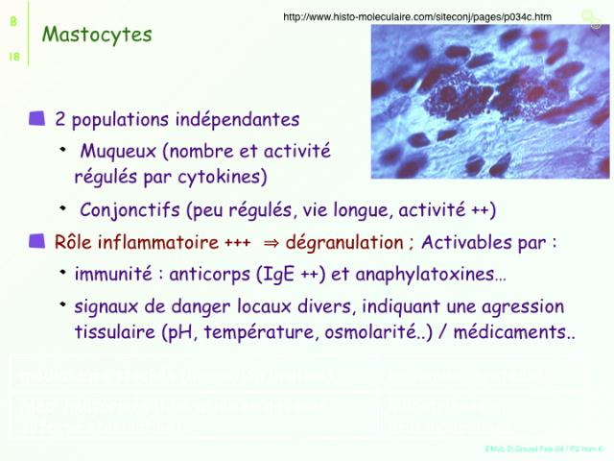

Slide 32
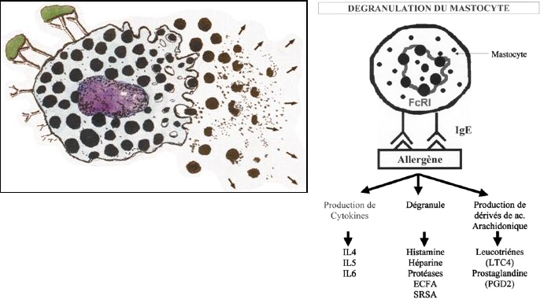

Slide 33
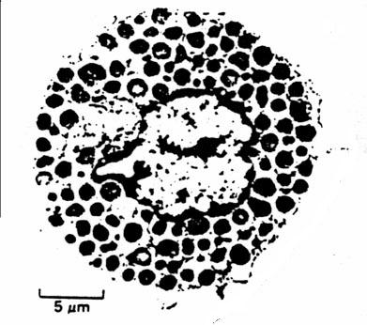

Mastocyte avant activation

Slide 34
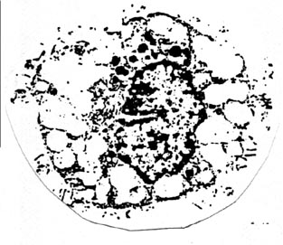
Mastocyte après activation

Slide 35
LES CELLULES NK (Natural Killer):
Capables de détruire spontanément, sans reconnaissance spécifique, des cellules cancéreuses ou infectées par un virus.
L'IFN, l'IL1 et l'IL2 exaltent leur activité.
Après accolement à la cible, le contenu des granules (perforine, NK cytotoxic factor) est déversé dans la cellule-cible. Ceci crée un canal qui permet l'entrée d'eau et la sortie d'électrolytes et de macromolécules et provoquant la mort par déséquilibre osmotique.
La mort par apoptose (ou mort programmée) est un autre mécanisme possible

Slide 36
5) LES CELLULES K (Killer):
Reconnaissent toute cible recouverte d'IgG et la détruisent par action directe, sans intervention du complément.
La fixation préalable de l'anticorps à la cible permet l'action de la cellule K, c'est-à-dire l'ADCC (antibody dependant cellular cytotoxicity).
La fonction ADCC peut être le fait de lymphocytes nuls, de macrophages, de polynucléaires ou de lymphocytes T et B.

Slide 37
VI. LA PHAGOCYTOSE
Phase 1: migration du phagocyte vers sa proie ou chimiotactisme
Les facteurs chimiotactiques, qui peuvent être d'origine bactérienne, tissulaire (prostaglandines et leucotriènes) ou plasmatique (surtout le C5a).
Phase 2: capture de la proie dans une vacuole endocellulaire appelée phagosome
La particule opsonisée est entourée progressivement par des pseudopodes dans un processus d'adhérence circonférentielle (modèle de la "fermeture-éclair") et se trouve finalement englobée dans une vacuole isolée, le phagosome.

Slide 38
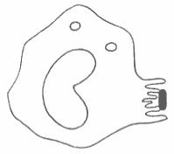

Slide 39
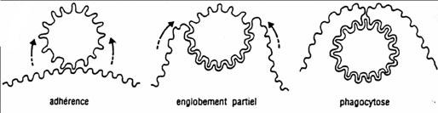

Slide 40
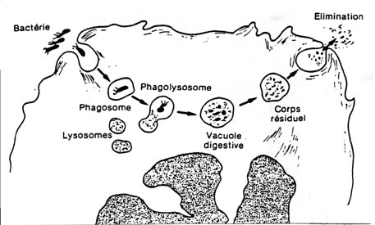

Slide 41
Phase 3: Destruction de la proie grâce à la fusion du phagosome avec les lysosomes pour former un phagolysosome (phase communément appelée phase de bactéricidie) et dégranulation
Bactéricidie dépendante de l'oxygène: l'oxygène consommé est réduit en ions superoxyde qui seront convertis en eau oxygénée dans le phagosome, puis il y a formation d’hypochlorite qui est un bactéricide puissant.
Bactéricidie indépendante de l'oxygène
La baisse du pH a un effet directement bactériostatique ou bactéricide pour certaines bactéries.
Le lysozyme décompose la paroi bactérienne (c'est une muramidase),
La lactoferrine capte le fer vacuolaire indispensable à la croissance bactérienne
Les protéines basiques se combinent aux groupements acides des micro-organismes en altérant leur respiration et leur croissance.
Les enzymes lysosomiales achèvent la dégradation du contenu de la vacuole phagocytaire.

Slide 42
VII. LES RECEPTEURS DU SI INNE
En 1989, Charles Janeway montre que les mécanismes de défense innée sont déclenchés par des récepteurs capables de reconnaître des motifs conservés présents uniquement chez les pathogènes.
Ces motifs ont été appelés PAMPs pour “ Pathogen Associated Molecular Patterns ” (LPS, peptidoglycane, mannanes , mais aussi l’ARN double brin (signature de la présence de virus) et l’ADN bactérien.

Slide 43
Les récepteurs capables de reconnaître les PAMPs ont été appelées “ Pattern Recognition Receptor ” (PRR) car ils sont capables de reconnaître la présence d’agents infectieux via ces déterminants.
Les Toll-Like-Receptors (TLR) sont impliqués dans la reconnaissance de Patterns microbiens et l’activation de voies de signalisation contrôlant l’expression de nombreux médiateurs et effecteurs de l’immunité innée.

Slide 44
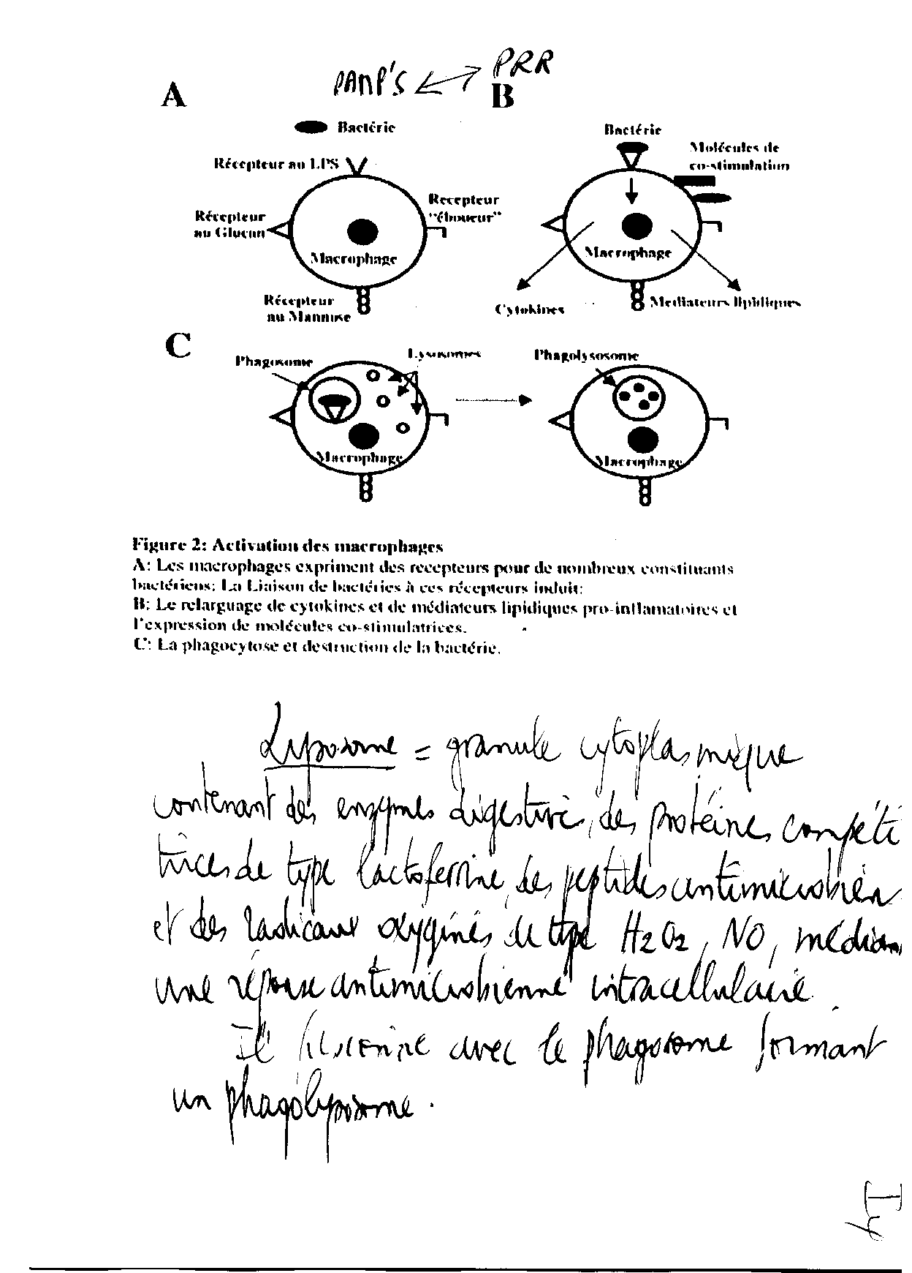

Slide 45
CONCLUSION
Le SI protège l'hôte contre les infections: la RI naturelle constitue la première ligne de défense qui associe des mécanismes physiques, humoraux et cellulaires qui se conjuguent pour donner la réponse inflammatoire. C'est une réponse non discriminante sans caractère anamnestique qui ne permet donc pas de prévenir les récidives.
La RI spécifique utilise bon nombre de composants activés lors de la RI naturelle.
Bien que le SI inné ne présente pas la spécificité de la RI adaptative, il peut distinguer le soi du non-soi infectieux. En effet, les PAMPs (“ Pathogen Associated Molecular Patterns ”) constituent une signature de l’infection, et sont reconnus par des récepteurs cellulaires appelés PRR (“ Pattern Recognition Receptor ”).

